Slide 1
关联规则推荐

Slide 2
频繁项集和关联规则

Slide 3

啤酒和尿布

Slide 4
关联规则与频繁模式
关联规则是形如X→Y的蕴涵式，其中， X和Y分别称为关联规则的先导(antecedent或left-hand-side, LHS)和后继(consequent或right-hand-side, RHS) 。
1993年，Agrawal等人在首先提出关联规则概念，同时给出了相应的挖掘算法AIS，但是性能较差。1994年，他们又并提出了著名的Apriori算法。
关联规则的应用：
哪些物品总是被同时购买？(方便面和香肠)

Slide 5
关联规则与频繁模式
顾客在购买了一个物品A后还习惯于购买哪些物品。(这一条与第一条不同，比如顾客在购买鸡爪后有很大的可能会购买纸巾，但买纸巾之后买鸡爪的可能性则不大)。
哪一段DNA对某种新药更敏感。
预测银行客户需求(比如如果数据库中显示，某个高信用限额的客户更换了地址，这个客户很有可能新近购买了一栋更大的住宅，因此会有可能需要更高信用限额，更高端的新信用卡，或者需要一个住房改善贷款，这些产品都可以通过信用卡账单邮寄给客户) 。

Slide 6
关联规则挖掘算法
Agrawal等⼈提出的AIS， Apriori(1994)和AprioriTid。
Zaki等人提出了Eclat方法(1997)。
Zaki和Gouda提出了Eclat的改进方法dEclat(2003)。
Han，Pei等人提出了FPGrowth算法(2000)。
Park等⼈提出的DHP。
Savasere等⼈的PARTITION。
其中最有效和有影响的算法为Apriori， DHP和PARTITION， FPGrowth。

Slide 7
关联规则与频繁模式
关联规则关心的是两个物品之间的关系，但(以超市为例)如果两个物品的销量都比较低，那它们之间是否有关联规则就没有太大的意义。
数据集中经常出现的模式(项集、序列、子结构等)称为频繁模式。
对数据进行挖掘时需要先挖掘频繁模式，再对那些频繁出现的模式生成关联规则。
频繁模式挖掘中常用的方法之一为频繁项集挖掘。

Slide 8
项集
一组项(item)元素的集合可以记作
集合 称为项集(itemset)，一个基数大小为k的项集称为k项集，用I^{(k)}表示所有k项集的集合。
比如超市中每一种物品为一个项(item)，所有的物品为集合I，某个顾客购买了尿布和啤酒，那么尿布和啤酒就是集合X，称为一个项集，且是一个2-项集。

Slide 9
事务标识符集
事务(transaction)是一个形如 的元组，t是一个独一的标识符(tid)，X是一个项集，标识符的集合表示为
集合 称为一个事务标识符集。
比如对于一个超市，可以认为一个顾客就是一个事务标识符。
就是一个事务。
一般假设事务标识符集和项集都是按字母顺序排列的。

Slide 10
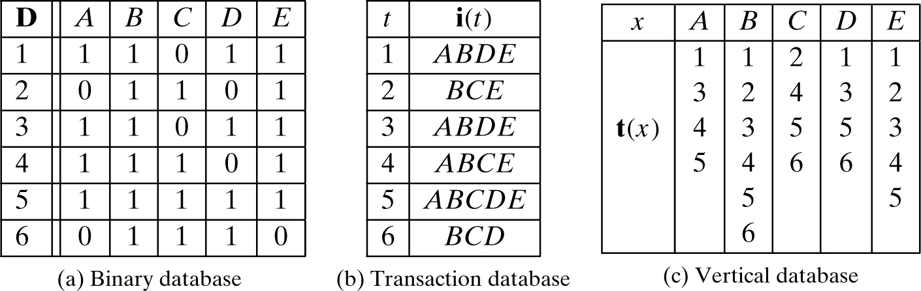
数据库(database)表示
事务标识符集和项集之间的二元关系可以用一个二元数据库表示，如下图。
A,B,C,D,E为项，1，2，3为事务标识符，即

Slide 11
例
有如下数据库
该数据库共有5个事务，事务标识符分别为1，2，3，4，5.
t | i(t)
1 | 面包，牛奶
2 | 面包，牛奶，啤酒，鸡蛋
3 | 牛奶，尿布，啤酒，可乐
4 | 面包，牛奶，尿布，啤酒
5 | 面包，牛奶，尿布，可乐

Slide 12
例
在此数据库中，所有项的集合为：
第一个用户买了面包和牛奶，那么{面包，牛奶} 为一个项集。第二个用户买了面包，牛奶，啤酒和鸡蛋，那么这4项也构成一个项集，同时这4项的子集，比如{牛奶，啤酒}也是一个项集。
同时{鸡蛋，尿布}也是一个项集，虽然并没有顾客同时购买这两样物品。

Slide 13
数据库(database)表示
当且仅当 时，称事务标识符t包含项x，对下表可以称事务标识符1包含项A。
当且仅当 时，称事务标识符t包含项集 ，对下表可以称标识符1包含项集{A,B,D,E}。

Slide 14
数据库(database)表示
对于一个集合X，X所有的子集的集合称为X的幂集，用2^{X}表示。
i(t)表示事务标识符t中包含的项的集合，i(T)表示事务标识符集T中所有事务的公共项的集合。
t(x)表示包含了项x的事务标识符的集合，t(X)表示包含了项集X中所有项的事务标识符的集合。

Slide 15
为什么是2^{X}
如果一个集合X中包含n个元素，那么它的所有子集共有 个。
第一种方法：
第二种方法：集合X的子集就是从X中抽取元素，组成新的集合，每一个元素可能被抽取或者不被抽取，不同的子集共有2^{n}个。

Slide 16
例
对于下面的数据库
对于事务标识符1，i(1)={面包，牛奶}
t | i(t)
1 | 面包，牛奶
2 | 面包，牛奶，啤酒
3 | 牛奶，尿布，啤酒，可乐
4 | 面包，牛奶，尿布，啤酒
5 | 面包，牛奶，尿布，可乐

Slide 17
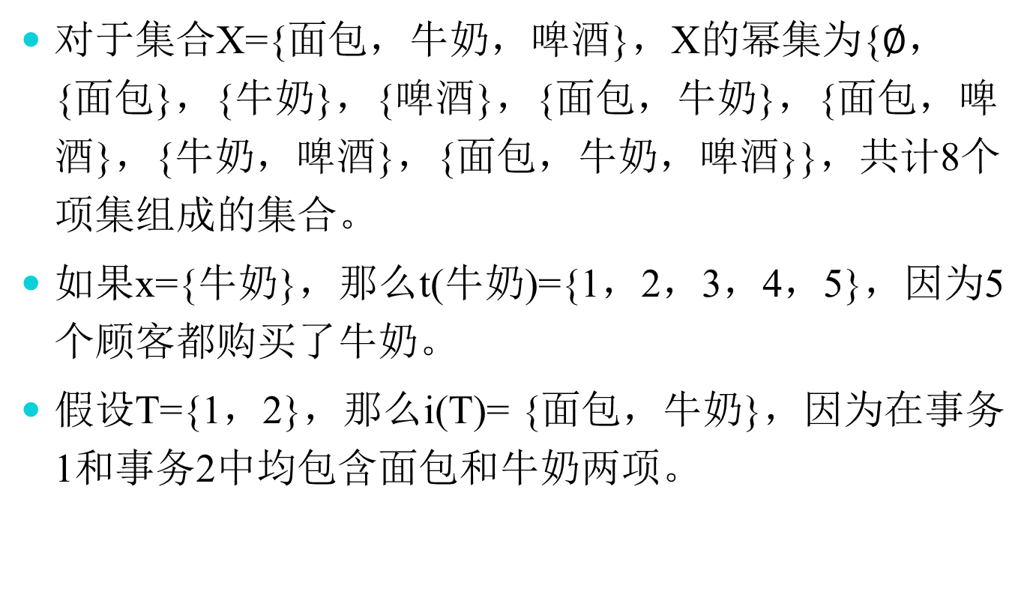
例
对于集合X={面包，牛奶，啤酒}，X的幂集为{$∅$，{面包}，{牛奶}，{啤酒}，{面包，牛奶}，{面包，啤酒}，{牛奶，啤酒}，{面包，牛奶，啤酒}}，共计8个项集组成的集合。
如果x={牛奶}，那么t(牛奶)={1，2，3，4，5}，因为5个顾客都购买了牛奶。
假设T={1，2}，那么i(T)= {面包，牛奶}，因为在事务1和事务2中均包含面包和牛奶两项。

Slide 18
例
为了方便起见，项集挖掘中并不需要严格按照集合的形式表示，如上面的t(牛奶)={1，2，3，4，5}也可以写为t(牛奶)=12345。

Slide 19
支撑和频繁项集
由于i(t)表示的是事务标识符t所包含的项的集合，而事务 中的X表示的也是事务标识符t所包含的项的集合，所以 也可以表示为 。
数据库D中所有包含项集X的事务的数目称为数据库D的支撑(support)，表示为sup(X,D)
包含X的事务的比例称为X的相对支撑(relative support)

Slide 20
例
下表中项集X={A,B,D,E}的支撑为3，相对支撑为0.5

Slide 21
支撑和频繁项集
可以设定最小支撑阈值(minimum support threshold) ，当某个项集X的支撑大于等于这个值时，则称这个项集在X中是频繁的,最小支撑阈值记作minsup。
如果minsup为整数，则表示支撑，如果为小数，则表示相对支撑。
当不会引起混淆时，支撑可以表示为sup(X)，相对支撑表示为rsup(X)。
使用F表示所有的频繁项集的集合F^{(k)}表示频繁k-项集。

Slide 22
例
如下表，如果minsup=3(或者minsup=0.5)，那么下面的数据库中共有19个频繁项集，其中事务2、4和5中包含了项集BCE，即t(BCE)=245，sup(BCE)=|t(BCE)|=3，因此BCE是一个频繁项集。

Slide 23
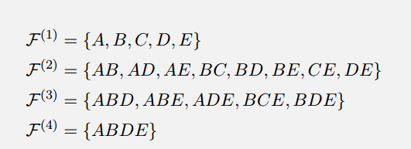
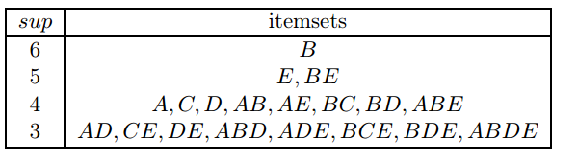
例

Slide 24
关联规则(association rule)
称为关联规则，其中X和Y是两个项集，且X和Y不相交。用XY表示两个项集的并集。X和Y的关联规则的规则的支撑是指X和Y同时出现的事务的总数。
以上面例子中的数据库为例，

Slide 25
关联规则(association rule)
规则的相对支撑定义为X和Y同时出现的事务占数据库中事务数量的比例。
以上面例子中计算项集支撑的数据库为例，

Slide 26
关联规则(association rule)
规则的置信度定义为一个事务包含X的条件下也包含Y的概率
以上面例子中的数据库为例，

Slide 27
例
在下面的数据库中
t | i(t)
1 | 面包，牛奶
2 | 面包，牛奶，啤酒
3 | 牛奶，尿布，啤酒，可乐
4 | 面包，牛奶，尿布，啤酒
5 | 面包，牛奶，尿布，可乐

Slide 28
关联规则(association rule)
如果一条规则对应的项集XY是频繁的，那么这条规则就是频繁的。
如果一条关联规则的置信度大于等于某个设定的最小置信度阈值，那么就称这条规则是强的，否则称为弱关联规则，其中最小置信度阈值用minconf表示，一般所说的关联规则都是指强关联规则。
不管是强规则还是弱规则对应的都是频繁项集，两个非频繁项集之间是无所谓关联规则的。

Slide 29
关联规则(association rule)
为了生成频繁且置信度高的关联规则，首先需要获得所有的频繁项集及其支撑值，这一步可以通过数据库D和给定的最小支撑阈值得到(具体算法后面几节会介绍)。其次，给定频繁项集的集合F和最小置信度阈值，就可以生成所有置信度高的规则。

Slide 30
思考
对于下面的数据库我们应该挖掘那些关联规则？

Slide 31
哪些项集之间会有关联规则
以超市为例，关联规则的意义是顾客买完一组商品之后还会买另一组商品的概率(置信度)，这两组商品不应该有交集，即不应该考虑用户买完牛奶和面包之后还会购买牛奶和香蕉的概率。那么关联规则涉及到的两个项集就可以合并成一个大的项集，求挖据关联规则就是挖掘这个大的项集的两个互补子集之间的关联规则。
所以挖掘所有可能的关联规则就是首先求数据库可能生成的所有的大于1的项集，然后将每一个项集分成

Slide 32
流程说明
两部分，求这两部分之间的关联规则，比如项集ABC
。
但是，以超市为例，关联规则关心的是一组物品售出后另一组物品也能售出的概率。在上面的数据库中AC不是频繁项集，即商品A和商品C并不经常同时出售，那么它们之间的规则也就没有生成的必要了。
即我们生成关联规则时只考虑某个频繁项集内部的规则，比如 等。

Slide 33
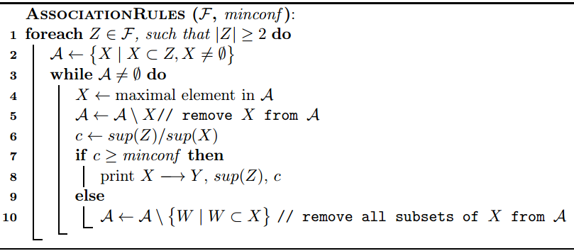
生成关联规则

Slide 34
流程说明
生成规则时，首先获取数据库中所有的频繁项集F，指定最小置信度阈值minconf。
在F中取出一个频繁项集Z，要求Z最小为2-项集。
遍历Z的所有真子集X，即 ，将这些真子集组成前件集合(antecedents )A。
计算规则
由于 ，所以这条规则一定是频繁的。

Slide 35
流程说明
这条规则的置信度为：
如果置信度超过了minconf，则该规则为强规则。反之，此规则为弱规则，同时对于所有的X的子集W都有规则 为弱规则，此时需要将集合A中所有的X的子集移除(证明见下一页例题)。

Slide 36
例
有如下数据库
t | i(t)
1 | ABC
2 | ABCE
3 | ABCS
4 | ABCDR
5 | ABCD
6 | ABCDH

Slide 37
例
由此数据库得到的频繁项集可以组成集合F，如果minsup=3，那么ABCD为频繁项集，即ABCD在集合F中，假设在集合F中第一次取出的集合Z为ABCD，那么首先需要计算Z的所有真子集，共14个，这些集合中包括集合ABC，那么
如果规定minconf=0.9，那么此规则为弱规则。

Slide 38
例
对于所有ABC的子集来说，以AB为例有：
由于数据库中包含ABC的事务包含AB，所以sup(AB)大于等于sup(ABC)，那么
ABC所有的子集都有这一特点，所以ABC所有的子集都不会再有强规则。

Slide 39
流程说明
对频繁项集Z的各个真子集生成关联规则时需要遍历每一个真子集，计算其与Z的其余部分的规则，而由于上面证明的特性，如果首先选择Z最大的子集(所含的项最多，不是支撑最大)进行规则生成，如果其规则为弱规则，那么就可以少做很多的无用计算，所以有伪代码第四行。
对频繁项集Z生成所有规则后，从集合F中取出另一频繁项集重复上面的流程，直到所有频繁项集的规则生成完毕。

Slide 40
例
考虑下面的数据库
所有的频繁项集包括：

Slide 41
例
考虑频繁项集ABDE(3)，假设minconf=0.9。为了生成强关联规则，初始化前件集合A为：
第一个子集为ABD， 为强规则。
下一个集合ABE， 为弱规则，所以从集合A中移除ABE的所有子集。

Slide 42
例
更新后的前件集合为：
接下来ADE，BDE和AD都可以生成强规则，但 是一个弱规则，所以移除BD的所有子集，A更新为
DE也可以生成强规则，所以最终的强规则集合输出为：

Slide 43
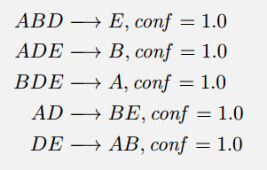
例

Slide 44
练习
对于下面的数据库，给出所有可以从集合ABE生成的规则
t | i(t)
1 | ACD
2 | BCE
3 | ABCE
4 | BDE
5 | ABCE
6 | ABCD

Slide 45
练习
项集ABE的支撑为2，假设minconf=0.9，初始化前件集合为：
由于 ，为弱规则。
所以AB及其子集需要移除。
同理可得， 为强规则， 为弱规则。

Slide 46
练习
所以，从ABE生成的规则只有一条

Slide 47
练习
对于下面的数据库，给出所有可以从集合ABC生成的规则
t | i(t)
1 | ACD
2 | BCE
3 | ABCE
4 | BDE
5 | ABCE
6 | ABCD

Slide 48
练习
项集ABC的支撑为3，假设minconf=0.9，初始化前件集合为：

Slide 49
练习
所以AC、BC和A、B、C都需要从前件集合中移除，从ABC生成的规则只有一条：

Slide 50
频繁项集挖掘算法

Slide 51
暴力解法(brute-force algorithm)
暴力解法通过枚举所有可能的项集 ，并对每个子集确定其支撑得到所有的频繁项集。
暴力解法分为两个步骤：候选生成和支撑计算。
候选生成一步枚举所有的项集，支撑计算一步中对上一步生成的项集分别计算支撑，将满足条件的存入频繁项集集合F。

Slide 52
候选生成
由于每一个子集都有可能是频繁的，所以需要生成集合I所有的子集，这些子集称为候选(candidate)，这些子集共有2^{|I|}个。
所有的子集构成一个格栅结构。当且仅当子集X是子集Y的一个直接子集(即 )时，X和Y有一条链接连接。
可以通过宽度优先或者深度优先的方法搜索前缀树。
在前缀树中，当且仅当X是Y的直接子集和前缀时，两个项集X和Y通过一条边连接。

Slide 53
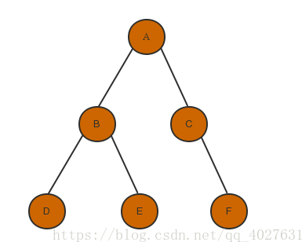
宽度优先(breath-first, BFS)
A->B->C->D->E->F

Slide 54
深度优先(depth-first, DFS)
A->B->D->E->C->F

Slide 55
前缀树
对于上面例子中的数据库生成所有候选项集的流程如下：
首先生成1-项集{A,B,C,D,E}
对1-项集中的每一个元素后面加一项生成2-项集，加的项按字母排序需要在这个元素的后面，比如A后面可以加B,C, D或E，但B后面只能加C,D或E，不能加A。
在2-项集的每个元素后面加一项生成三项集，同样的加的项按字母排序需要在前面两项的后面，即AB后面可以加C，但BC后面不能加A。
每一个k-项集的前面k-1项称为前缀树。

Slide 56
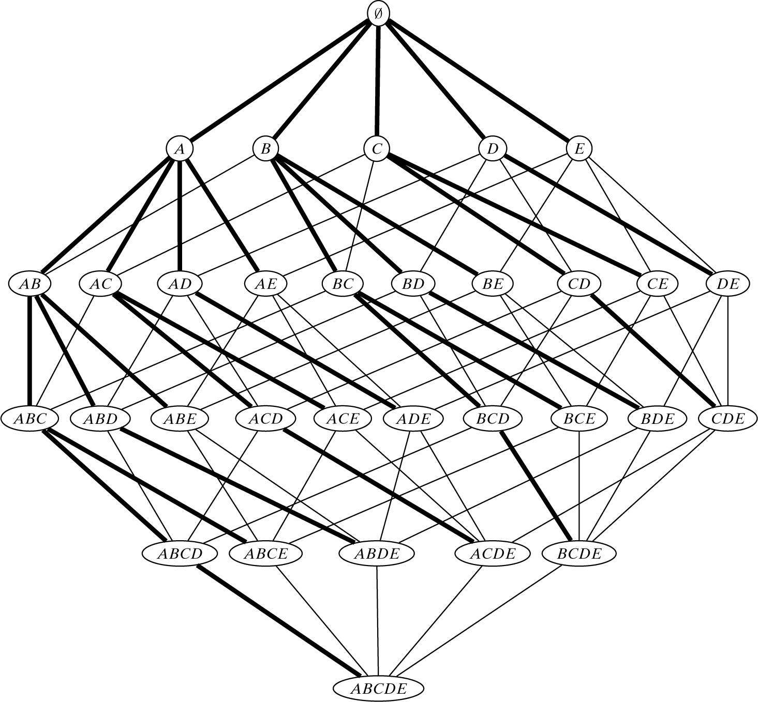
候选生成
前缀搜索树在下图中用加粗的线表示。

Slide 57
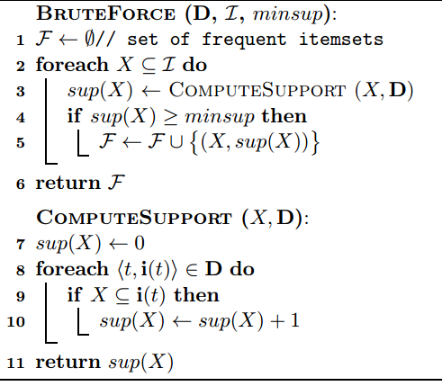
伪代码

Slide 58
计算复杂度
支撑的计算在最坏情况下的时间复杂度为 ，候选项集可能有 个，所以暴力计算方法的时间复杂度为 。
同时计算每一个候选项集的支撑都需要对数据库进行一次完全扫描，所以暴力算法的I/O复杂度为 ，因此，即使比较小的数据集，暴力算法也是不可行的。

Slide 59
例
在下面的数据库中可以看出项集AC只出现在两个事务中，即sup(AC)=2，如果另minsup=3，则AC 为非频繁项集，可以肯定的是不包含AC的事务一定不会包含ACD或者ACE，即ACD和ACE的支撑一定小于等于2，这两个项集也一定是非频繁项集。

Slide 60
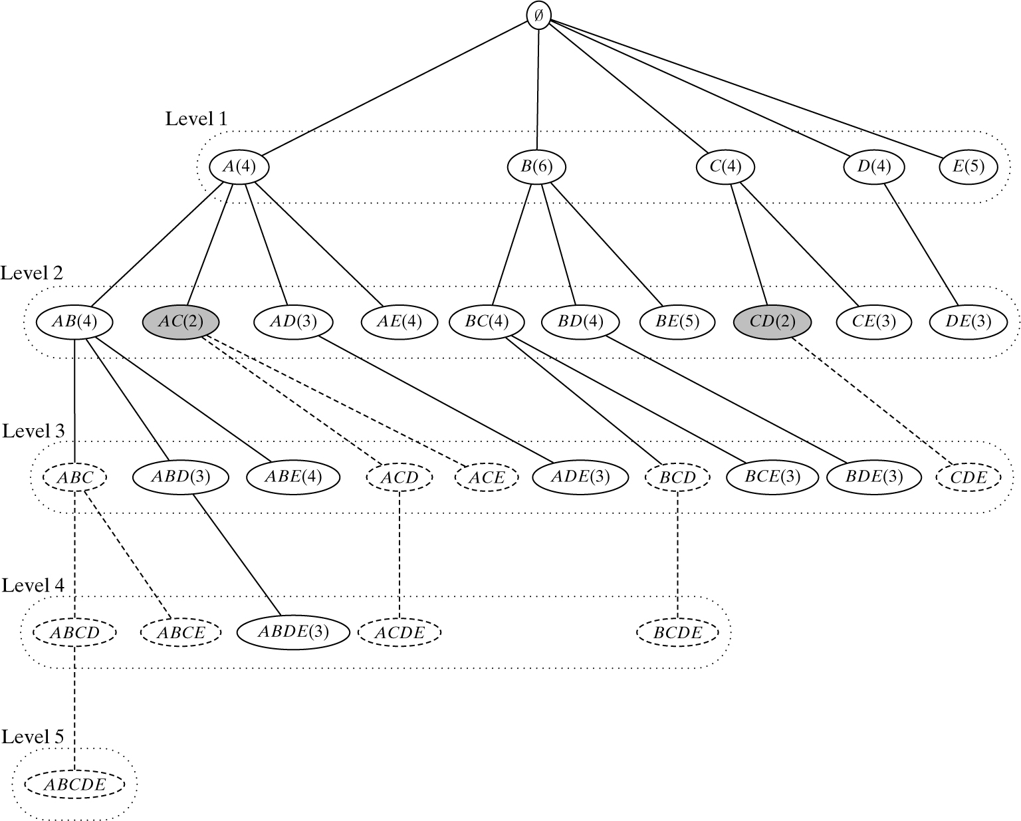
Apriori算法
如图所示，AC是非频繁的，所以ACD、ACE以及ACDE都是非频繁的

Slide 61
逐层的方法：Apriori算法
Apriori来自拉丁语，意为“以前”。当定义问题时，通常会使用原来已有的知识(prior knowledge)或者假设，将此方法称为a priori。
假设项集X包含两项：A和B，项集Y包含三项：A，B，C，那么包含项集Y的事务一定包含项集X，即
由此可得，若X是频繁的，那么其任意子集 也都是频繁的，如果X不是频繁的，那么其任意超集 也都不是频繁的。

Slide 62
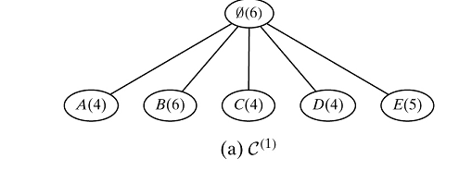
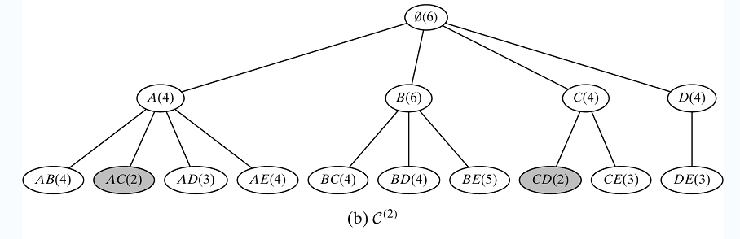
Apriori算法流程
后面几页是对这两页的图 的详细说明

Slide 63
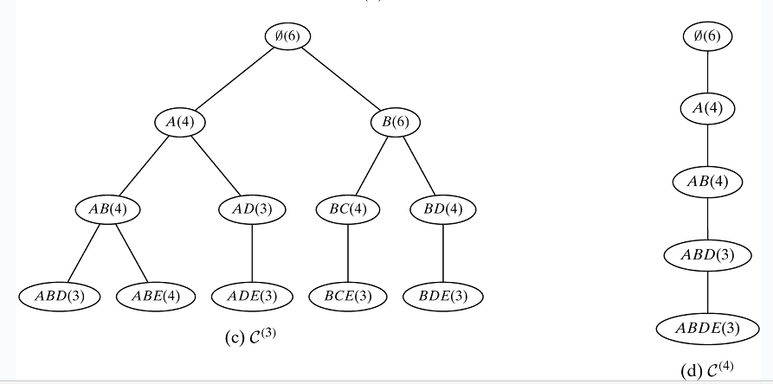
Apriori算法流程

Slide 64
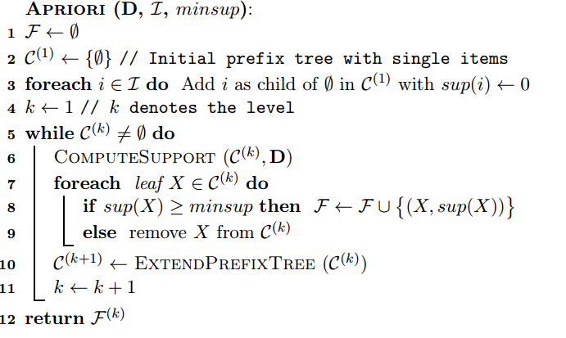
Apriori算法伪代码

Slide 65
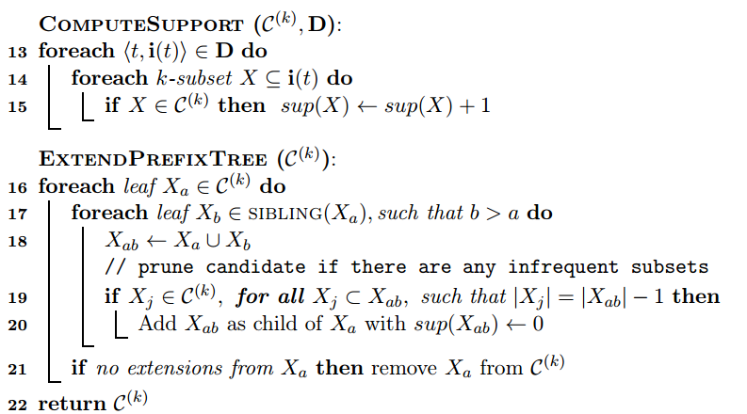
Apriori算法伪代码

Slide 66
Apriori算法流程说明
令C^{(k)}代表包含所有候选k-项集的前缀树，F表示所有的频繁项集组成的集合，初始时F为空。
Apriori算法首先将单个项插入一个初始为空的前缀树，得到C⁽¹⁾ 。
while循环首先通过ComputeSupport生成数据库D中每个事务的k-子集，对每个这样的子集，如果C^{(k)}中的对应候选存在，那么这个候选的支撑加1，从而实现第k层的候选支撑的计算。这种计算方法可以使得每一层都只会扫描一次数据库(见下一页的例子)。

Slide 67
例
在第三层中，共有5个候选需要计算支撑，分别为ABD，ABE，ADE，BCE和BDE。为了计算这5个候选的支撑，首先扫描数据库(本章中一直用的那个数据库)，得到6个事务，每个事务分别生成3-子集，即事务1可以得到{ABD，ABE，BDE}，那么这三项的支撑分别加1。然后对第二个事务寻找3-子集，第二个事务只有三项，3-子集就是它本身BCE，所以BCE的支撑也加1。
这样只扫描一次数据库，一层的支撑就可以全部计算出来了，而不需要像暴力算法那样每一个项集都扫描一次数据库。

Slide 68
Apriori算法流程说明
得到第k层的每个候选的支撑后，通过minsup确定非频繁候选，并移除这些候选。剩余的前缀树的叶子就构成了频繁k-项集的集合F^{(k)}，这个集合可用于生成下一层的候选(k+1)-项集(伪代码第10行)。
ExtendPrefixTree过程采用了基于前缀的扩充方法来进行候选的生成。给定两个有长为k-1的公共前缀的频繁k-项集X_{a}和X_{b}，即给定有共同父节点的兄弟子节点，生成长度为(k+1)的候选 ，当且仅当该候选没有非频繁子集时保留该候选。

Slide 69
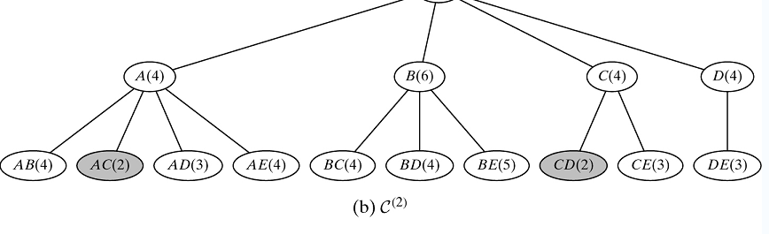
思考
生成生成长度为(k+1)的候选 时，为什么要求X_{a}和X_{b}有长为k-1的公共前缀？比如如图所示，为什么不用求AB和BC的并集或者AB和DE的并集？

Slide 70
思考
以下图AB为例，AB为2-项集，前缀为A，与AB有共同前缀的候选与AB的交集一定是一个3-项集，可以扩展到下一层。如果不是与AB用共同前缀的候选，那么如果那个候选以B为前缀，就会造成重复，比如AB和BD的并集与AB和AD的并集是相同的，或者产生非频繁候选比如AB和BC得到的ABC为非频繁候选所以不需要考虑以B为前缀的候选；如果那个候选不以B为前缀，那么与AB求并集后就会变成4-项集，不能扩展到下一层。

Slide 71
例
考虑如下频繁3-项集的集合 {1,2,3}, {1,2,4}, {1,2,5}, {1,3,4}, {2,3,4},{2,3,5},{3,4,6}，Apriori如何得到所有的候选4-项集？
答：
以12为前缀的3-项集有三个，两两求并集可以得到{1,2,3,4},{1,2,3,4},{1,2,4,5},以13为前缀的3-项集只有1个，无法扩展，以23 为前缀的3-项集有两个，求并集得到{2,3,4,5},以34为前缀的3-项集只有一个无法扩展，所以4-项集候选有{1,2,3,4},{1,2,3,4},{1,2,4,5}, {2,3,4,5}。

Slide 72
Apriori算法流程说明
最后，若一个k-项集无法再扩展，则将其从前缀树中剪去，同时递归地剪去其没有k-项集扩展的祖先，这样使得C^{(k)}中的所有叶子节点都是第k层的。

Slide 73
例
现有A、 B、 C、 D、 E五种商品的交易记录表， 以Apriori算法找到所有的频繁项集， minsup=0.5。
t | i(t)
1 | ACD
2 | BCE
3 | ABCE
4 | BE

Slide 74
例
首先计算所有的1-项集及其支撑，得到：
D的支撑小于minsup，将其剪去，第一层只剩下A,B,C,E.
项集 | 支撑
A | 0.5
B | 0.75
C | 0.75
D | 0.25
E | 0.75

Slide 75
例
对A，B，C，E进行基于前缀的扩充得到
AB和AE被剪掉。
项集 | 支撑
AB | 0.25
AC | 0.5
AE | 0.25
BC | 0.5
BE | 0.75
CE | 0.5

Slide 76
例
第二层经过剪枝后为
根据此2-项集的集合生成下一层的候选时，由于只有以B为前缀的项集超过两个，所以，下一层只有一个候选，即BCE。
项集 | 支撑
AC | 0.5
BC | 0.5
BE | 0.75
CE | 0.5

Slide 77
例
BCE的支撑为0.5，满足条件，所以BCE也为频繁项集。
第三层只有一个3-项集，无法再扩充到下一次，所以该数据库最大的频繁项集为BCE，Apriori算法执行完毕。

Slide 78
Apriori算法复杂度
由于所有的项集都有可能是频繁的，所以Apriori算法最坏情况下的时间复杂度仍为 。但在实际情况中，由于存在剪枝，开销会大大降低。
由于每层只需要扫描数据库一次，所以Apriori的I/O开销比暴力方法小的多，只需要L次，L表示最长频繁项集的长度。

Slide 79
Apriori算法缺点
COMPUTESUPPORT函数中，需要生成每个事务的所有k-子集，但很多的子集都是非频繁的，造成浪费。
虽然I/O开销比蛮力方法小得多，但由于实际中的数据库比较大且频繁项集可能比较长，所以I/O开销仍然比较大。

Slide 80
练习
对于下面的数据库，使用minsup=3/8，使用Apriori枚举所有的频繁模式。
t | i(t)
1 | ABCD
2 | ACDF
3 | ACDEG
4 | ABDF
5 | BCG
6 | DFG
7 | ABG
8 | CDFG

Slide 81
例

Slide 82
例
观察下面的数据库可以发现包含项集AB的事务有1，3，4和5，包含项集AD的事务有1，3和5，包含项集ABC的事务有4和5，即

Slide 83
事务标识符集的交集方法：Eclat算法
Eclat算法的基本思路是一个候选项集的支撑不是通过读取数据库中的各个事务进行累加，而是通过对合适的子集的事务标识符求交集计算得到。
上面例子中的结论用更一般的形式表示出来为：给定任意两个频繁项集X和Y及t(X)和t(Y)，有

Slide 84
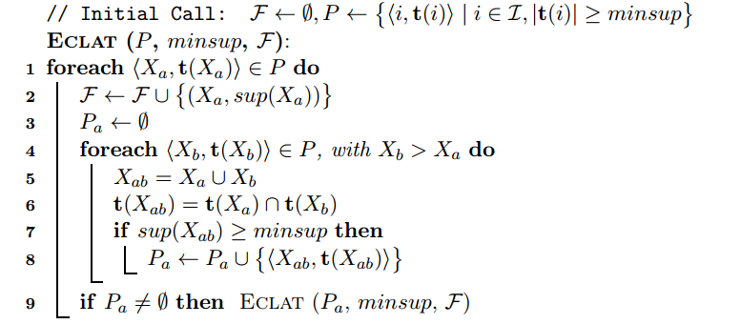
Eclat伪代码

Slide 85
流程说明
与apriori算法不同的是Eclat算法利用了数据库的垂直表示，因此P中的元素是<i,t(i)>。其中i代表的是项集，t(i)代表包含项集i的事务的标识符。
同时，集合P还需要满足一个要求：P中的项集都共享前缀，因此P也被称为前缀等价类。即{AB,AC,AD,AE}可以构成一个前缀等价类，但{AB,AC,AD,BE}不构成前缀等价类。

Slide 86
流程说明
给定一个前缀等价类P之后，对于每一个频繁项集 求它的事务标识符集与其他项集 的事务标识符集的交集。通过检查 的基数来确定该项集是否为频繁的。若是，则把 加入到新的等价类P_{a}中，该等价类包含了所有以 为前缀的频繁项集。
对Eclat递归调用，可以得到搜索树中 分支的所有扩展。
重复这一过程，直到所有的分支上都无法再扩展。

Slide 87
例
假设minsup=3，对如下数据库应用Eclat算法：

Slide 88
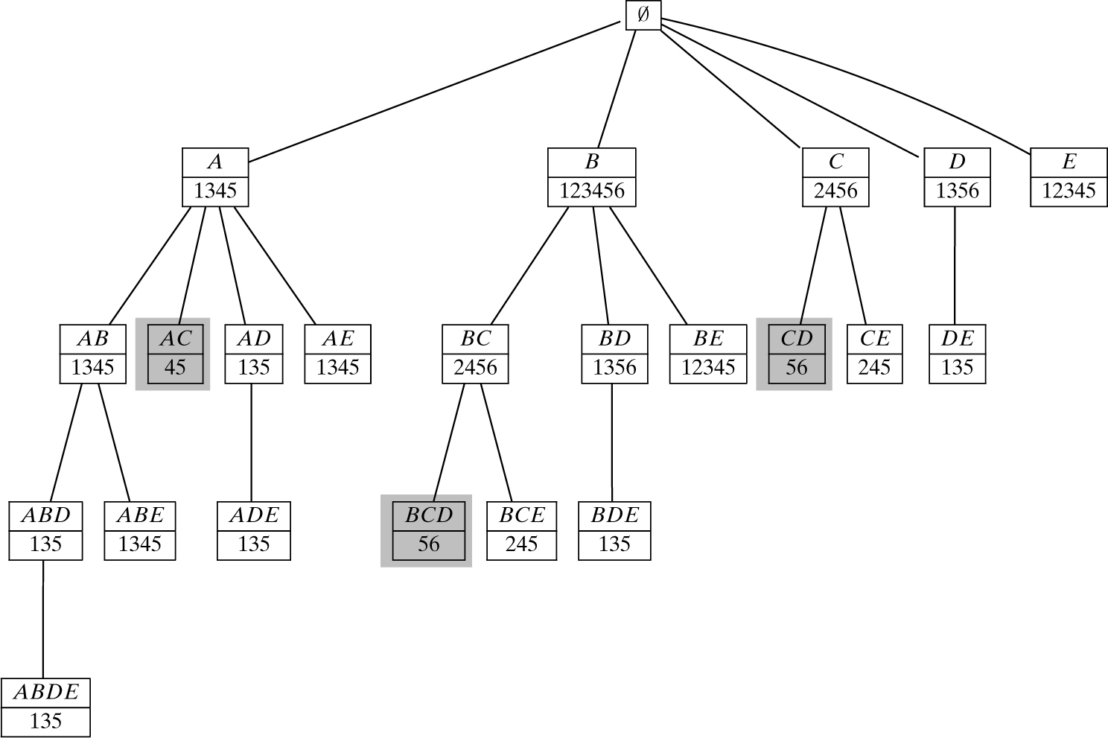
例
得到的搜索树为：

Slide 89
Eclat算法复杂度
由于所有的项集都有可能是频繁的，即频繁项集可能有2^{|I|}个，而每两个项集之间求事务标识符集交集的时间复杂度为O(|D|)，所以Eclat算法的时间复杂度在最坏的情况下为O(|D|× 2^{|I|})，但由于剪枝等原因，如果以t表示事务标识符集的平均长度，L表示最长的频繁项集，那么Eclat算法的时间复杂度接近于O(t× 2^{L})。
Eclat只需要扫描一次数据库，但是由于要存储每个项集的事务标识符集，所以Eclat的空间复杂度比较高。

Slide 90
练习
对下面的数据库用Eclat算法枚举频繁项集，minsup=3
t | i(t)
1 | ABCD
2 | ACDF
3 | ACDEG
4 | ABDF
5 | BCG
6 | DFG
7 | ABG
8 | CDFG

Slide 91
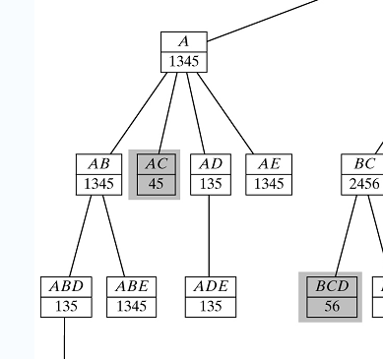
dEclat算法
t(AB)与t(ABD)差别很小，如果只存储两者的差，可以节省内存

Slide 92
dEclat算法
从上一页的树中可以看出每个项集的事务标识符集与它的前缀的事务标识符集差别都不大，如果对一个项集只存储它与它的前缀之间事务标识符集的差别，可以节省大量内存。为此Zaki(1997年，此人提出了Eclat算法)等人在2003年提出了dEclat算法。

Slide 93
dEclat算法
dEclat算法需要解决两个问题：
差集如何计算；
在Eclat算法中由于存储了每个项集的事务标识符集，所以其是否是频繁项集可以直接计算，但是如果只存储差集，该如何判定一个项集是否频繁。

Slide 94
差集
设A，B是两个集合，由所有属于A且不属于B的元素组成的集合，叫做集合A减集合B(或集合A与集合B之差)，类似地，对于集合A、B，我们把集合{x/x∈A,且x￠B}叫做A与B的差集，记作A－B (或A\B)，或A\B＝{x|x∈A，且x ￠B}。

Slide 95
差集的计算
即d(ABD)表示包含AB但不包含D的事务标识符集，在上面的例子中事务1345包含AB，事务135包含事务ABD，事务4包含AB但不包含D，所以所以d(ABD)=4。

Slide 96
差集的计算
即X_{a}和X_{b}是Eclat算法中需要求并集的两个兄弟节点，它们的前缀均为 。
定义
根据差集的定义有

Slide 97
差集的计算
由于
对此公式有疑问的看下一页的例子。

Slide 98
例
t(a)=12345
t(b)=23456
t(ab)=2345
a与ab的差集(即包含a但不包含ab的事务)为1，a与b的差集(包含a不包含b的事务)也为1，b比ab多的事务6并没有影响(因为6中不包含项a)
t(ab)
1
2,3,4,5
6
t(a)
t(b)

Slide 99
差集的计算
由于
由差集的定义可以知道 表示t(X_{a})中包含同时t(X_{b})中不包含的那些事务，即
由于
X代表Xa和Xb的前缀

Slide 100
差集的计算
所以
记住结论

Slide 101
例
t(D)
A、B、D为单项集。红色的圆代表t(A)，绿色圆的代表t(B)，蓝色圆的代表t(D)，黑色区域为d(AB)，黄色区域为d(AD),显然d(ABD)为d(AD)\d(AB)。
t(A)
t(B)

Slide 102
差集的计算
因此X_{ab}的差集可以通过它的子集X_{a}和X_{b}的差集来获得，而它的子集的差集将通过更上一层的子集的差集获得，直到第一层中的1-项集,1-项集的差集需要对数据库进行扫描，得到这些1-项集的事务标识符集及差集。这就使得Eclat算法中的求交集的操作可以替换为差集操作。

Slide 103
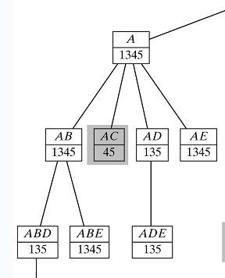
例
从图中可以看出d(AB)为空集， d(AD)=4。
同时ABD是AB和AD的交集，所以

Slide 104
支撑的计算
由于差集表示的是一个项集和他的前缀所差的那些事务，所以这个项集的支撑可以通过他的前缀项集的支撑减去差值的大小获得。
比如要计算项集ABD的支撑，现已知道d(ABD)=4，AB的支撑为4，说明包含AB的4个事务中只有事务4不包含ABD，那么ABD的支撑为4-1=3。

Slide 105
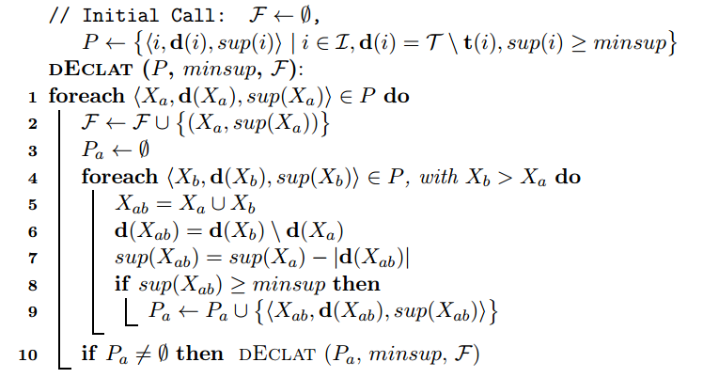
dEclat伪代码

Slide 106
流程说明
第一步确定所有的频繁1-项集，并计算其差集
给定一个等价类P(即P中所有项集的前缀都相同)，对于每一对不同的项集X_{a}和X_{b}，生成候选模式X_{ab}，并利用差集检查其是否为频繁的(第6-7行)。
递归调用找到所有可能的扩展。

Slide 107
注意
差集的计算不一定需要在1-项集中开始。比如超市中有1000中商品，每种单个商品的销售量都不超过300，也就是说项的数量共有1000，但1-项集的支撑都不超过300，如果1-项集存储差集，就会比存储原事务标识符集占用更多的内存，所以这时可以在1-项集中存储事务标识符集，在2-项集中再开始使用差集，或者在3-项集中再开始使用差集。

Slide 108
例
假设minsup=3对如下数据库应用dEclat算法：

Slide 109
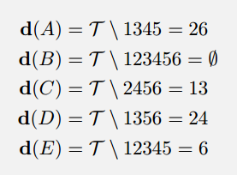
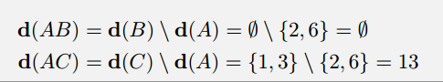
例

Slide 110
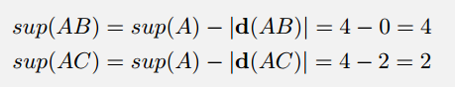
例
计算支撑
四个项集中，AC是不频繁的，将AC剪去，得到

Slide 111

例
所搜结果如图所示

Slide 112
练习
对下面的数据库用dEclat算法枚举频繁项集，minsup=3
t | i(t)
1 | ABCD
2 | ACDF
3 | ACDEG
4 | ABDF
5 | BCG
6 | DFG
7 | ABG
8 | CDFG

Slide 113
空间换时间
2000年， Han等提出了⼀个称为FPGrowth树的算法。
与Apriori算法相比，FPGrowth算法只进⾏2次数据库扫描，同时不必生成大量的候选集，时间复杂度较低，但要递归⽣成条件数据库和投影FP 树(条件FP-树)， 所以内存开销比较⼤。
FPGrowth算法分为两个步骤：
利⽤事务数据库中的数据构造FP树
从构造好的FP树中挖掘频繁项集。

Slide 114
FP树的构造
FP树的构造流程为：首先树的根初始化为空集。然后对于数据库中的每一个事务<t,X>，将项集X插入到FP树中，代表X的路径上的所有节点的计数都加1。如果X与某些之前插入的事务共享前缀，则在整个共同前缀上，X会遵循与之相同的路径。对于X中剩余的项，在共同前缀下创建新的节点(计数初始化为1)。当所有的事务都插入以后，FP树的构建就完成了。

Slide 115
FP树的构造
FP树可以看成数据库D的一种前缀压缩表示。由于我们想要该树尽可能的紧凑，所以应该使得最频繁的项位于树的顶部。
为了达到这一目的， FPGrowth算法首先计算所有单个项的支撑，丢弃非频繁的项，然后将剩余的单个项按照支撑的降序排列，最后将每个事务中的项也按照整体的支撑以降序排列，并插入到FP树中。

Slide 116
例
以下面的数据库为例，首先计算数据库中每个单项的支撑，排序后得到

Slide 117
例
得到每一个单项(即1-项集)的支撑后，需要按支撑的降序对每个事务重新排列，排列后的事务为：
有了重新排列的事务集后，下一步生成FP树，首先将空集作为根节点，然后依次将各个事务插入到树中，结果见下页。

Slide 118
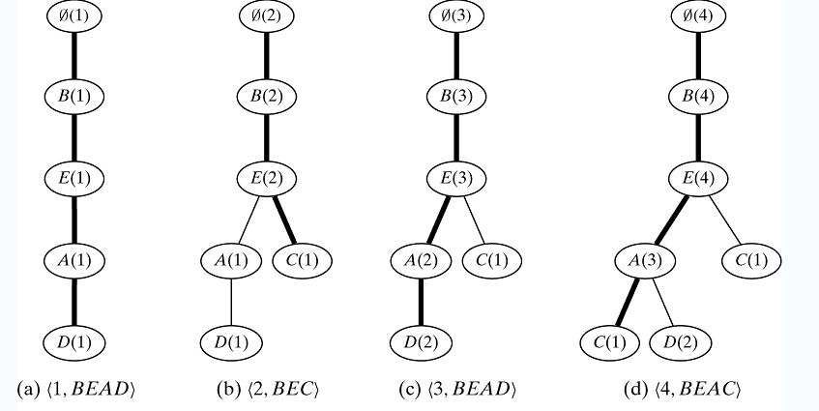
例

Slide 119
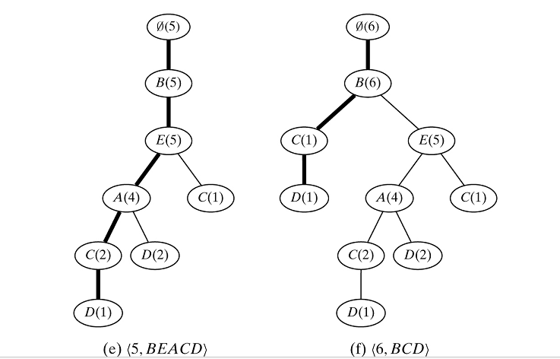
例

Slide 120
练习
有如下数据库，根据此数据库构建FP树(minsup=3)。
t | i(t)
1 | AB
2 | BCD
3 | ABCD
4 | ADE
5 | ABC
6 | ABCD
7 | BC
8 | ABC
9 | ABD
010 | BCE

Slide 121
练习
首先计算所有1-项集的支撑，得到
根据各个1-项集的支撑，重新排列原来的数据库得到
1 | BA | 6 | BACD
2 | BCD | 7 | BC
3 | ACDE | 8 | BAC
4 | ADE | 9 | BAD
5 | BAC | 10 | BCE

Slide 122
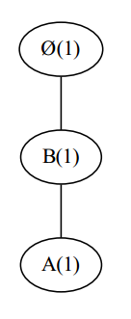
练习
构建FP树，将第一个事务插入到FP树中得到

Slide 123
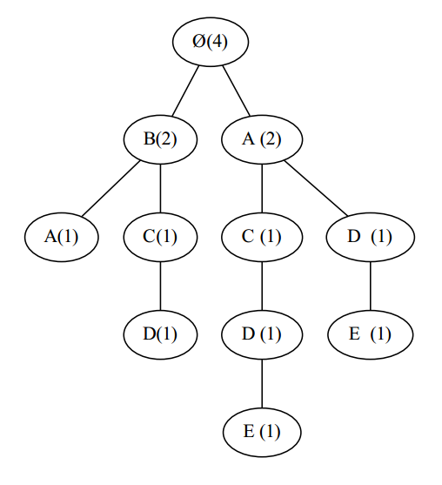
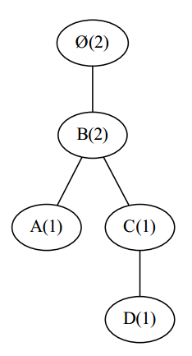
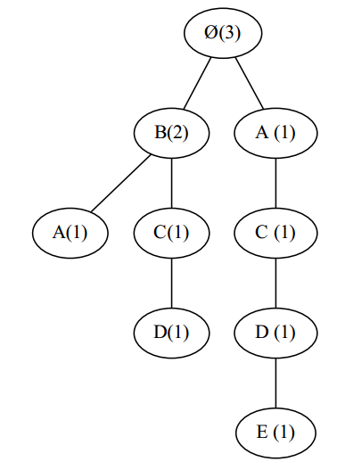
练习
插入其他事务

Slide 124
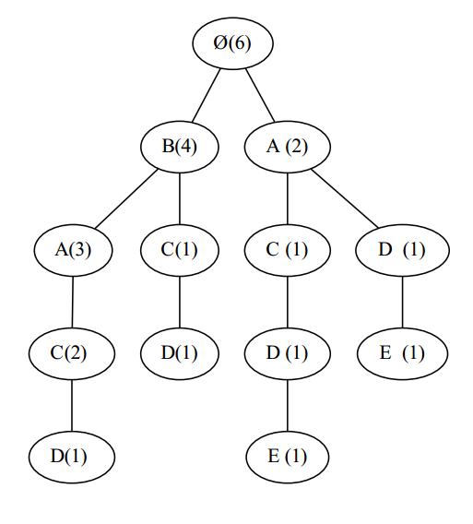
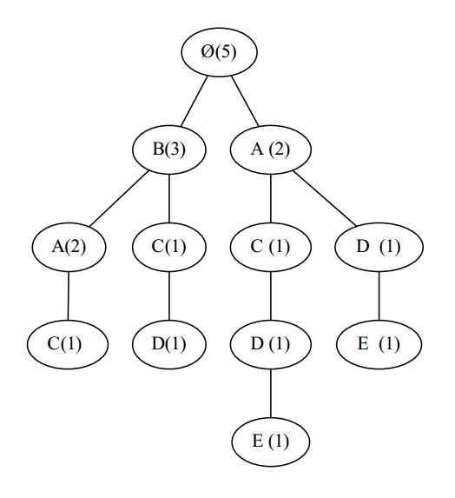
练习

Slide 125
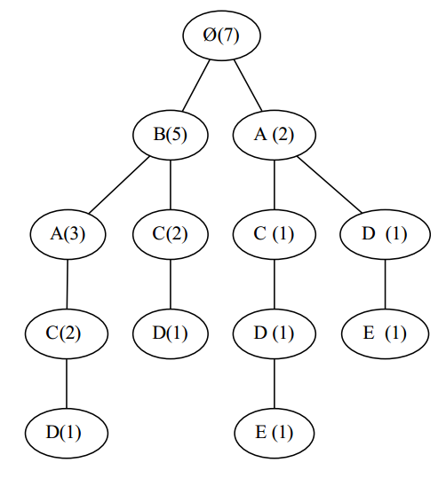
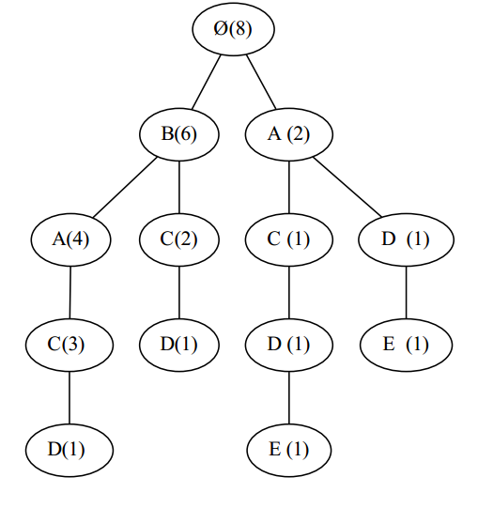
练习

Slide 126
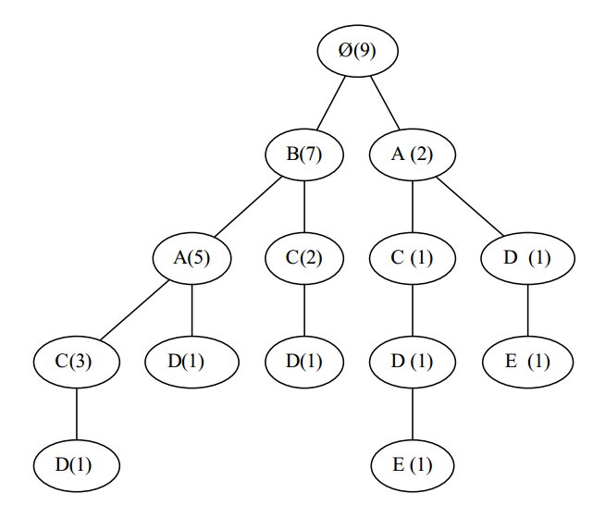
练习

Slide 127
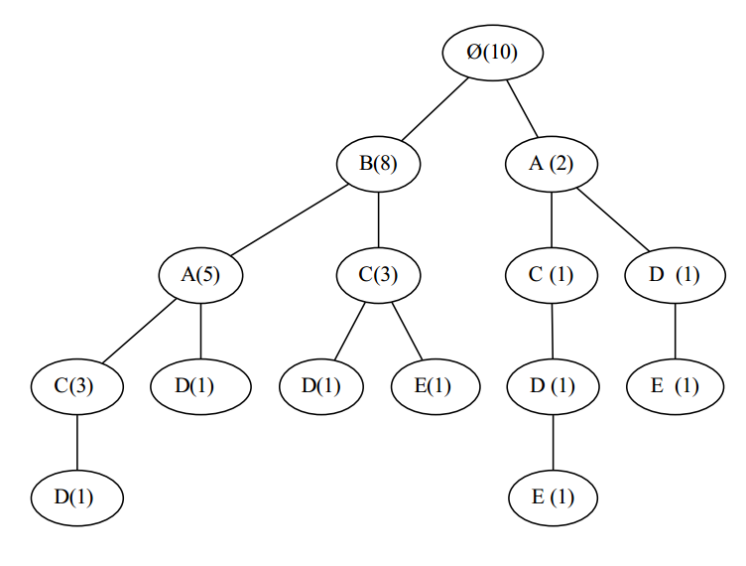
练习

Slide 128
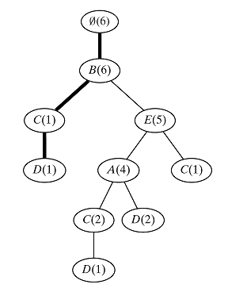
从FP树中挖掘频繁项集
对于下面的FP树对应的数据库来说，每一个频繁项集的第一项都只能是A,B,C,D,E中的一个，以D为例，那些以D为第一项的频繁项集只会出现在下图中被红线围住的部分(称为投影树)。把这 一部分去掉D之后进行挖掘，得到 的频繁项集再加上D就是所有以D 开头的频繁项集了。
也有的资料上认为是最后一项

Slide 129
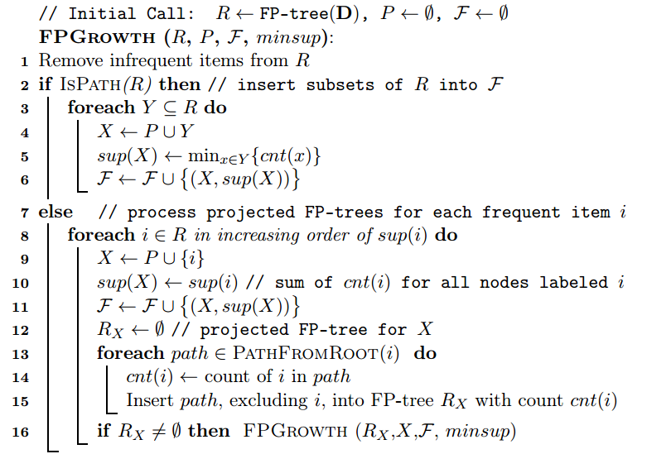
从FP树中挖掘频繁项集

Slide 130
流程说明
给定一个FP树R，按照支撑的升序为每一个频繁项i建立投影FP树(project FP-tree)，根据投影FP树挖掘频繁项集。
为了将原来的FP树R投影到项i上，首先需要找到R中所有i出现的位置，对于每一个位置，确定其对应的从根节点(就是空集那个节点)到该位置的路径。并将该路径插入到投影树R_{X}中。

Slide 131
流程说明
在投影树中插入路径的时候，每条新被插入的路径上各个节点的计数值都是一样的，这个计数值等于沿着原来的FP树中这条路径达到节点i时i的计数值，比如流程说明第一页那幅图，我们要建立节点D的投影树，BEA是一条可以到达D的路径，那么就把这条路径插入投影树中，同时投影树中BEA的计数值都加2(因为这条路径上D的计数值为2)。
同时i的投影树中是没有节点i的。

Slide 132
流程说明
投影树建立以后：
如果此投影树是单路径的，那么就枚举这条路径的所有子集，这些子集中支撑大于minsup的加上项i构成频繁项集。
如果此投影树不是单路径的，那么就以此投影树和新的前缀项集X作为参数，递归地调用FPGROWTH算法。

Slide 133
例
对于下图中的FP树应用FPGROWTH算法，令minsup=3。初始前缀P为空集，R中的频繁单项为：B(6), E(5), A(4), C(4), D(4).为每一个单项创建一棵投影树(按支撑的升序，或者说是构建FP 树时的反顺序)。

Slide 134
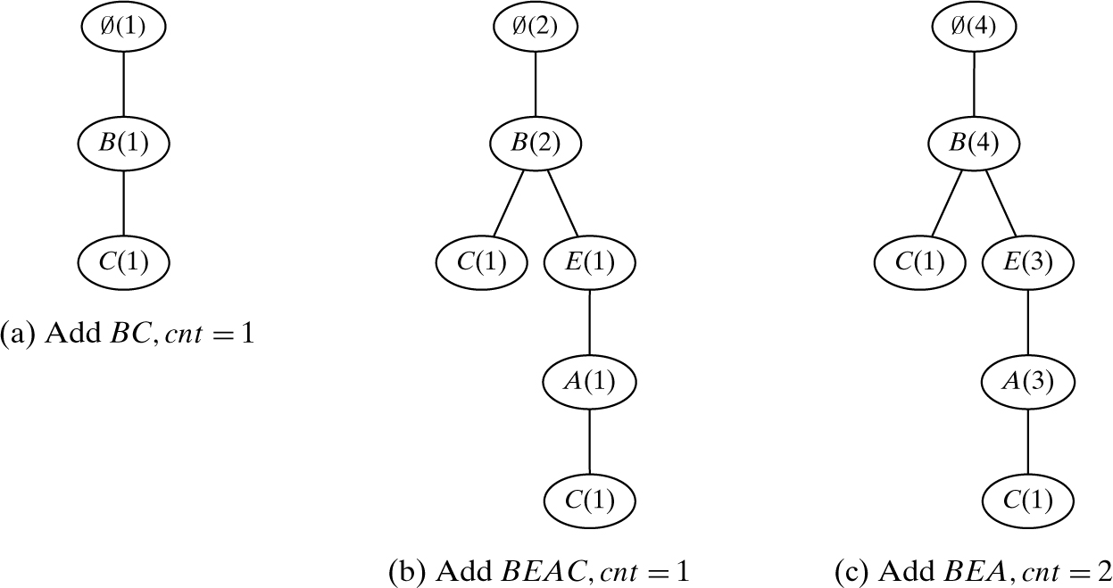
例
cnt=2，BEA的计数值分别加2
项D的投影树如图所示
原图中，BCD分支中D的计数值为1，所以此处cnt=1

Slide 135
例
投影树也可以当成一棵FP树看待，由于此投影树中C的总计数值为2，小于minsup，所以需要将此树的C节点剪去，在剪去C节点后，我们可以发现，这颗投影树是一个单一路径的树：B(4) – E(3) – A(3)，枚举这个路径的所有子集，并以D为前缀，得到频繁项集DB(4), DE(3), DA(3), DBE(3), DBA(3), DEA(3)。以D为前缀的所有频繁项集就都找到了。

Slide 136
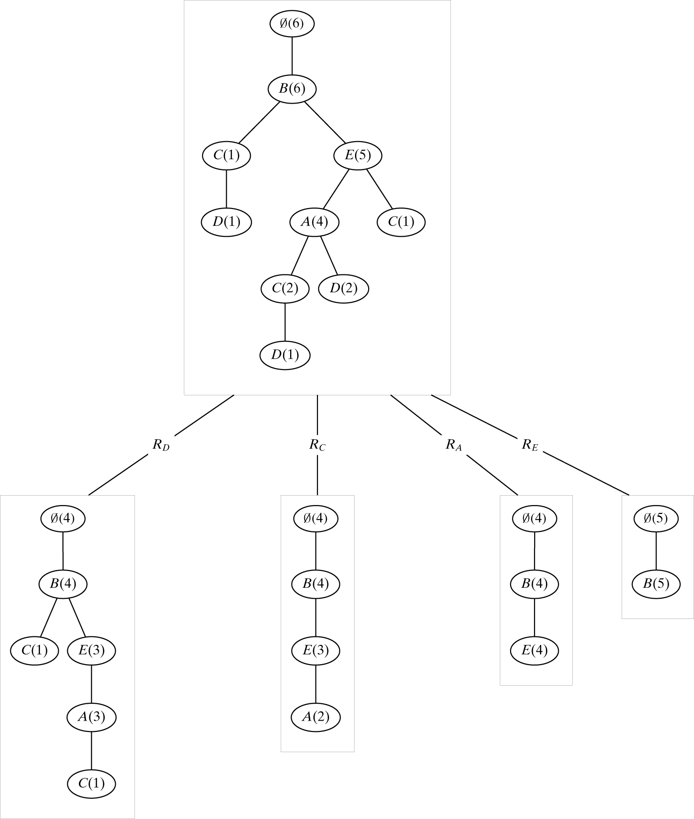
例
用类似的方法可以得到C、 A、E的投影树，如图所示。
B节点是没有投影树的。
在构建C的投影树时，原来的树中所有的D节点已经被剪掉了。同理，构建A的投影树时，所有的D节点和C节点都被剪掉了。

Slide 137
例
需要注意的是，投影树中的非频繁项是不应该被剪掉的，上面的例子中项D的投影树为了解释方便，假设剪掉了不频繁的C项，但是在最后的图中还是保留了这一项。

Slide 138
更一般的例子
对下面的FP树挖掘频繁项集

Slide 139
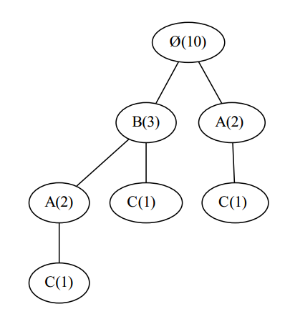
更一般的例子
以D为例，建立D的投影树

Slide 140
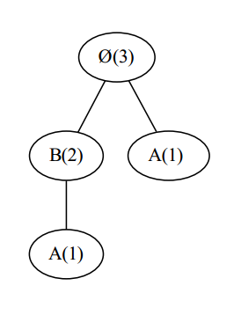
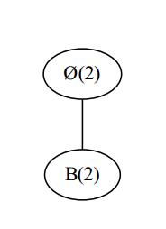
更一般的例子
此投影树不是单路径的，所以不能直接求子集，需要将此投影树看作一个新的FP树，递归进行处理。
此投影树含有三个单项A,B,C，其中B没有投影树可以建立，C和A的投影树分别如下

Slide 141
更一般的例子
如果minsup=3，从D的投影树里可以看出A,B,C均是频繁的，所以以D开头的频繁项集至少包括DA,DB,DC三项，从C和A的投影树中我们没有找到频繁项集，即除了A,B,C三项之外再没有以这三项开头的频繁项集了。所以以D开头的频繁项集只包括DA,DB,DC三项。

Slide 142
FP树优缺点
优点：只需对事务数据库进⾏两次扫描，且不会产⽣的⼤量候选集(提出FP树的论文题目是：Mining Frequent Patterns Without Candidate Generation) ，一般快于Apriori算法
缺点：要递归⽣成条件数据库和投影FP树， 所以内存开销⼤，实现比较困难，在某些数据集上性能会下降。

Slide 143
练习
对下面的数据库用FPGrowth算法枚举频繁项集，minsup=3
t | i(t)
1 | ABCD
2 | ACDF
3 | ACDEG
4 | ABDF
5 | BCG
6 | DFG
7 | ABG
8 | CDFG

Slide 144
项集的紧凑表示

Slide 145
紧凑表示的必要性
在频繁项集的挖掘中，如果minsup设置的比较大就会导致很多潜在的关联规则被忽略掉，而如果minsup设置的比较小就会使得最后挖掘到的频繁项集很多。
过多的频繁项集会使得其搜索空间过于巨大，且所需的空间的大小会随着频繁项集数目的增长而呈指数式的增长。
所以需要在保持关键特性的情况下以更加紧凑的方式表示频繁项集。

Slide 146
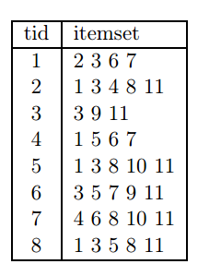
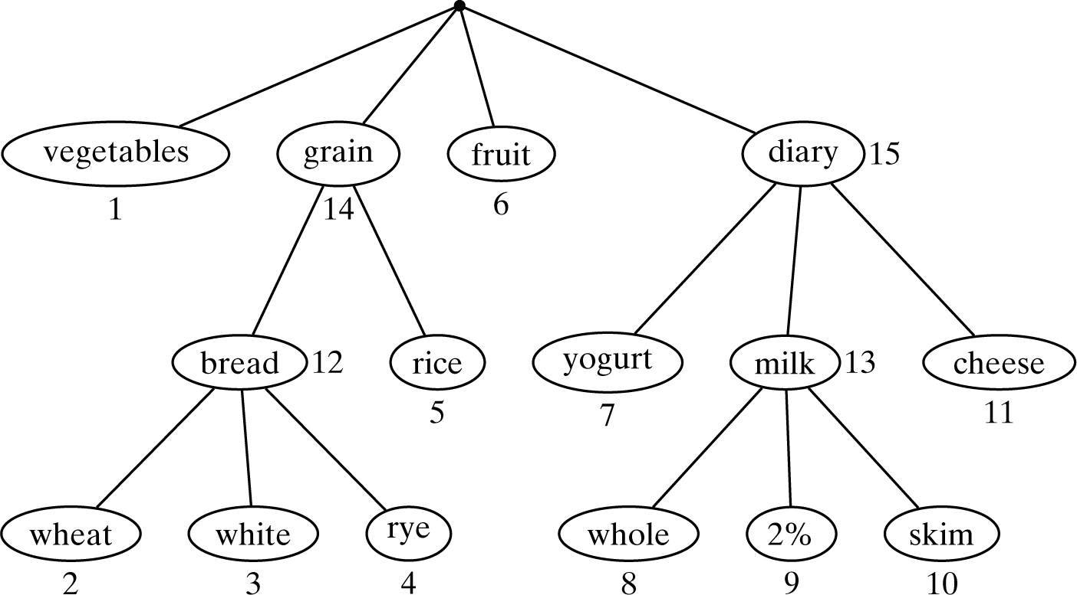
紧凑表示的必要性

Slide 147
最大频繁项集和闭频繁项集

Slide 148
最大频繁项集
在Apriori算法中曾经得到过以下结论：如果一个项集是非频繁的，那么它的所有超集都是非频繁的，换句话说，如果一个项集是频繁的，那么它的所有子集都是频繁的。
即如果我们发现在数据库中项集ABD是频繁的，且sup(ABD)=3，那么项集A,B,D,AB,AD,BD就都是频繁的，且其支撑都大于等于3。

Slide 149
例
以上一节中的数据库为例，其19个频繁项集如下表所示，从表中可以看出，所有的项集都是BCE或者ABDE的子集，且这两个项集的所有子集都是频繁的。那么如果不考虑每个项集的支撑的情况下，只存储BCE和ABDE与存储原来的19个项集得到的信息是一样的。

Slide 150
最大频繁项集
如果一个频繁项集没有超集，那么称其为最大的(maxmal)。定义M为所有最大频繁项集的集合，则
通过M可以确定任意一个项集是否是频繁的，即如果一个项集X是M中某个元素的子集，那么X就是频繁的。同时可以确定项集X支撑的最小值，但不能确定X支撑的准确值。

Slide 151
闭频繁项集(Closed Frequent Itemsets )
只存储最大频繁项集虽然可以节省大量的空间，但是我们的最终目的是要挖掘数据中的关联规则，而在频繁项集中挖掘关联规则需要用到项集的支撑，所以只存储最大频繁项集是不够的。
闭频繁项集可以同时解决原来方法搜索空间过大和最大频繁项集不能表示支撑的问题。

Slide 152
闭包算子(closure operator)
c为小写
定义闭包算子为：
其中X表示一个项集，t(X)表示包含项集X的那些事务的事务标识符集，即c(X)表示包含项集X的那些事务中所共同包含的项的集合。
c(X)与X不一定相等，但如果对于某个项集X有c(X)=X，那么这个项集X称为闭频繁项集。

Slide 153
闭频繁项集
很显然，所有的最大频繁项集都是封闭的(因为它们没有超集)。所以最大频繁项集、比频繁项集和所有频繁项集之间的关系为：
同时，既然所有的最大频繁项集都是封闭的，那么每一个不封闭的频繁项集都会有至少一个超集是封闭的。

Slide 154
闭频繁项集
ABDE是最大频繁项集，也是闭频繁项集，ABE是闭频繁项集，但不是最大频繁项集

Slide 155
例
在下面的数据库中t(AB)=1345, c(AB)=i(t(AB))=i(1345)=ABE

Slide 156
闭包算子性质
闭包算子是将项集映射到项集，且满足下面三个特性：
递增(extensive)： ，由于c(X)表示包含项集X的那些事务中所共同包含的项的集合，而这些事务首先肯定同时包含项集X，同时它们还有可能包含其他的项，所以 。
单调(monotonic)： ，如果 ，那么包含X_{j}的那些事务一定包含X_{i}，即 ，那么包含X_{i}的那些事务中所共同包含的项一定也包含在包含X_{j}的那些事务中，即

Slide 157
闭包算子性质
幂等(idempotent)：c(c(X))=c(X),由于t(X)表示含有X的那些事务，而c(X)表示这些事务共同包含的所有项的集合，所以c(X)和X可能不相等，即c(X)加入了这些事务中共同含有而不包括在X中的项，但c(X)已经是共同包含的所有项的集合，所以c(c(X))不可能再加入新的项了，所以c(c(X))=c(X)。

Slide 158
例
递增
在下面的数据库中c(AB)=i(t(AB))=i(1345)=ABE，有
单调
幂等

Slide 159
闭频繁项集
如果X是闭包算子c的一个定点(fixed-point )，或者说如果项集X满足c(X)=X，则称其为封闭的(closed)。
如果X与c(X)不相等，那么X是不封闭的，但c(X)称为X的闭包(closure)。
不管X是否是封闭的，都有X和c(X)有相同的事务标识符集，即t(X)=t(c(X))。
如果对于两个项集X,Y有t(X)=t(Y)，同时X是Y的一个真子集，则X一定不是封闭的(证明在下一页)。

Slide 160
闭频繁项集
假设对于某个数据库有 t(AB)=t(ABD)，那么c(AB)=i(t(AB))=i(t(ABD))=c(ABD)，c(AB)是ABD的一个子集(递增性质)，即c(AB)中至少包含A,B,D三项，c(AB)和AB不相等，所以AB不是封闭的。
换句话说，如果对于项集X，没有哪个X的超集Y可以与X频率相同(即(t(X)=t(Y)))，那么X就是封闭的。

Slide 161
闭频繁项集
所以所有的闭频繁项集可以表示为：
C为大写

Slide 162
支撑的计算
得到闭频繁项集的同时要计算并存储其中每个项集的支撑，但是不需要存储那些不封闭的频繁项集的支撑。不封闭的频繁项集的支撑的计算方法为：
即X的支撑等于闭频繁项集中所有X的超集中支撑的最大值，比如AB为不封闭的频繁项集，AB的超集中只有ABDE和ABE为闭频繁项集，支撑分别为3和4，那么AB的支撑为4。

Slide 163
证明
假设项集X是不封闭的频繁项集，X的超集中有两个封闭的频繁项集，分别为Y和Z，有闭包算子的递增性可知c(X) 是X的超集，同时由闭包算子的幂等性可知，项集c(X)是封闭的，所以c(X)等于Y或者Z。
由于不管X是否是封闭的，都有X和c(X)有相同的事务标识符集，即t(X)=t(c(X))，所以X的支撑等于c(X)的支撑，即X的支撑等于Y或者Z的支撑。
Y和Z是X的超集，Y和Z的支撑不可能超过X的支撑，

Slide 164
证明
所以Y和Z两个项集中有一个的支撑等于X，另一个的支撑小于或者等于X，那么

Slide 165
更直观的证明
如下表，假设项集X在1，2，3，4共四个事务中出现，由于X不是封闭的，所以这四个事务一定同时含有另外的项，假设为Y，Y可能是一项，也可能是一个项集，同时我们假设X+Y是封闭的，那么X+Y就是X的封闭的超集，且支撑与X相等。而X的其他超集的支撑不会超过X，所以
t | i(t)
1 | X+Y
2 | X+Y
3 | X+Y
4 | X+Y

Slide 166
最小生成子(Minimal Generator)
若频繁项集X没有子集与其有相同的支撑，那么称这个频繁项集为最小生成子。
最小生成子和闭频繁项集是紧密相连的，给定一个有相同事务标识符集的等价类，该类的唯一最大元素是一个闭项集，而该类的最小元素是最小生成子。
1-项集都是最小生成子。

Slide 167
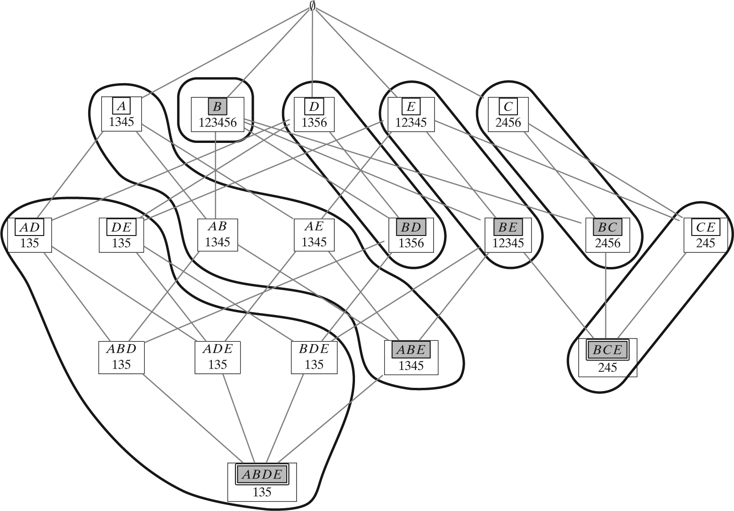
例
有方框无阴影的是最小生成子
双线框的是最大项集
带阴影的是闭项集

Slide 168
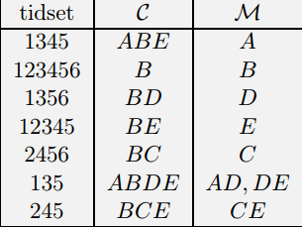
例
以本课程常用的那个数据库为例，有
项集AB为不封闭的频繁项集，它的封闭的超集有ABE和ABDE，所以sup(AB)=max{sup(ABE),sup(ABDE)}=4

Slide 169
挖掘最大频繁项集：GenMax

Slide 170
GenMax算法
要挖掘最大频繁项集，首先需要挖掘所有的频繁项集，所以挖掘最大频繁项集就是在挖掘所有频繁项集的基础之上添加几个步骤。
最简单的暴力解法可以以如下方式挖掘最大频繁项集：首先挖掘频繁项集，每找到一个频繁项集就对其进行检查，如果它的某个超集在M中，那么它就不能加入M，如果它的某个子集在M中，那么它的子集就需要从M中移除。

Slide 171
GenMax算法
这样两个检查是比较耗时的，而且也是没有必要的。
为了保证效率，应该尽可能的减少检查的次数。
可以通过对Eclat方法添加最大性检查(即找到一个频繁项集后检查它是否还能扩展及是否有超集在M中)来实现最大频繁项集的挖掘。
此方法被称为GenMax算法。

Slide 172
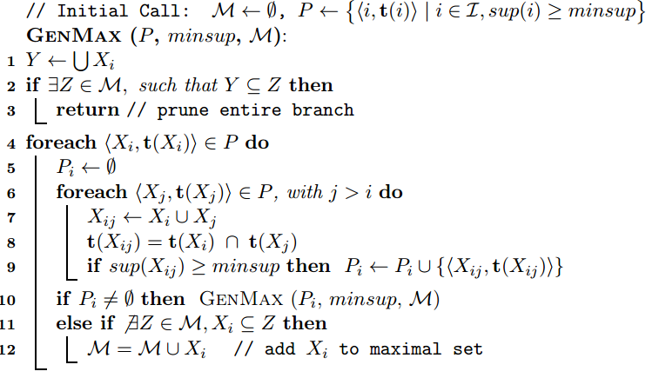
GenMax算法

Slide 173
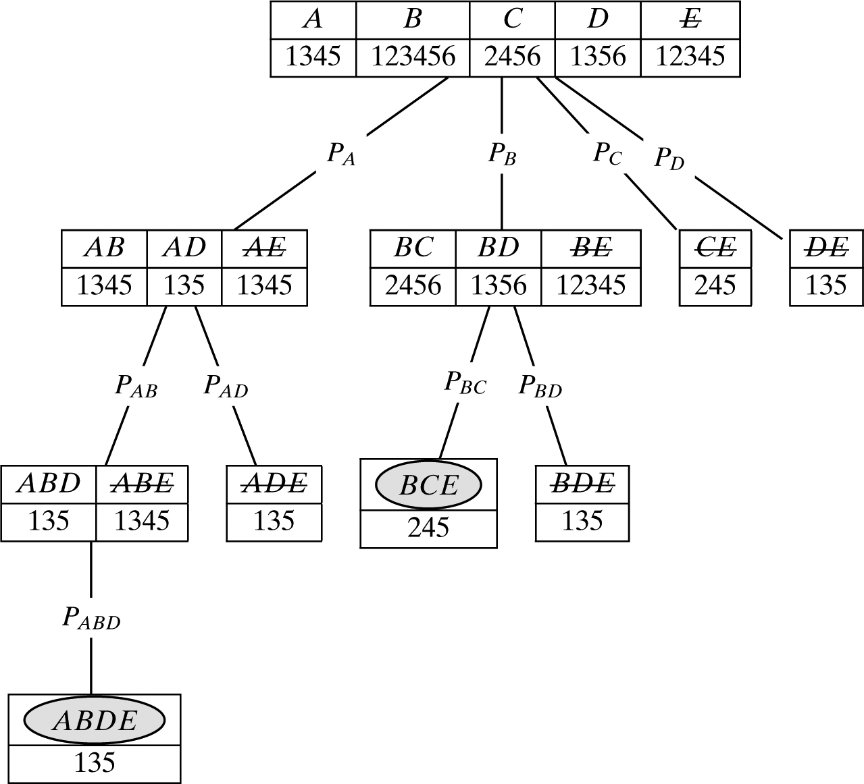
流程说明
判断BC,BD,BE 的并集是否是M中某个元素的子集，如果是，不如前面找到的最大频繁项集不只有ABDE还有ABCDE，那么BC,BD,Be全部剪去，不再进行扩展。
GenMax算法与Eclat算法基本相同，差别主要有两点：1：每个分支没有子节点时，判断在集合M中是否有这个分支最下层节点的超集，2：每个分支开始时判断所有集合的并集是否是M中某个元素的子集。
ADE无法再扩展，但ABE的超集ABDE在M中，所以ADE不能加入M中

Slide 174
挖掘最大频繁项集：GenMax

Slide 175
GenMax算法
要挖掘最大频繁项集，可以首先需要挖掘所有的频繁项集，并在挖掘所有频繁项集的基础之上添加几个步骤。
最简单的暴力解法可以以如下方式挖掘最大频繁项集：首先挖掘频繁项集，每找到一个频繁项集就对其进行检查，如果它的某个超集在M中，那么它就不能加入M，如果它的某个子集在M中，那么它的子集就需要从M中移除。

Slide 176
暴力方法

Slide 177
GenMax算法
为了保证效率，应该尽可能的减少检查的次数。
可以通过对Eclat方法添加最大性检查(即找到一个频繁项集后检查它是否还能扩展及是否有超集在M中)来实现最大频繁项集的挖掘。
此方法被称为GenMax算法。

Slide 178
GenMax算法

Slide 179
流程说明
判断BC,BD,BE 的并集是否是M中某个元素的子集，如果是，不如前面找到的最大频繁项集不只有ABDE还有ABCDE，那么BC,BD,BE全部剪去，不再进行扩展。
GenMax算法与Eclat算法基本相同，差别主要有两点：1：每个分支没有子节点时，判断在集合M中是否有这个分支最下层节点的超集，2：每个分支开始时判断所有集合的并集是否是M中某个元素的子集。
ADE无法再扩展，但ADE的超集ABDE在M中，所以ADE不能加入M中

Slide 180
Charm算法

Slide 181
Charm算法
判断一个项集X是否是封闭的最直接的方法是进行闭包检验，即检查c(X)与X是否相等，但是每一次闭包检验的计算量都很大，而频繁项集的数量一般也比较多，这就导致直接对所有的频繁项集进行闭包检验是不可行的。
2005年，Eclat算法和Declat算法的提出者Zaki提出了基于Eclat算法的挖掘闭频繁项集的算法——Charm算法(GenMax算法也是此人提出的)。

Slide 182
IT对及其三个性质
一个项集和它的事务标识符集组成的元组称为IT对，形如<X ,t(X)>。
一组IT对组成的集合满足三个性质：
若t(X_{i})=t(X_{j})，那么 ，那么就可以用 替换所有的X_{i}，并剪去X_{j}之下的分支。
若t(X_{i})不等于t(X_{j})，同时t(X_{i})是t(X_{j})的一个子集，那么 ，那么就可以用 替换所有的X_{i}，但不能剪去X_{j}之下的分支。

Slide 183
IT对及其三个性质
若t(X_{i})不等于t(X_{j})，同时t(X_{i})也不是t(X_{j})的一个子集，那么 ， ，那么就不能剪去X_{i}和X_{j}之下的分支。

Slide 184
第一个性质
如下表所示，t(AB)=t(AD)=123，那么
也就是说包含AB的那些事务也一定包含D，那么本来所有的频繁项集都有可能是闭频繁项集，比如ABE，但现在由于包含AB的那些事务也一定包含D，所以包含ABE的那些事务一定包含ABDE，那么ABE就不可能是闭频繁项集。所有包含AB但不包含D的项集都不会是封闭的。
t | i(t)
1 | ABDE
2 | ABDE
3 | ABD
4 | BCE

Slide 185
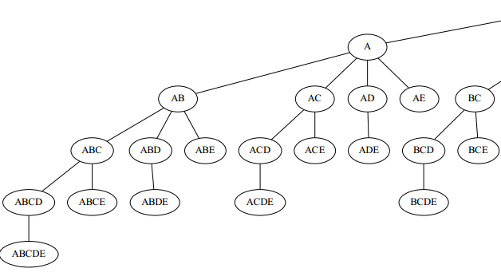
第一个性质
从图中可以看出，以AB为前缀的那些项集，比如ABE把AB换成ABD，那么还有可能是封闭的(比如ABE不封闭，但ABDE可能封闭)，但是以AD为前缀的那些项集一定不会是封闭的，因为这些项集中不含有B，所以需要剪掉AD分支。

Slide 186
第二个性质
如下表所示：t(AB)=12, t(AD)=123，那么
与第一个性质相同，含有AB的那些事务一定含有D，所以所有含有AB不含有D的项集替换为ABD才有可能是封闭的。
但是t(AD)不等于t(ABD)，所以以AD为前缀的那些项集不能被剪去。
t | i(t)
1 | ABDE
2 | ABDE
3 | ADE
4 | BCE

Slide 187
第三个性质
若t(X_{i})不等于t(X_{j})，两者之间也没有包含关系，那么它们是否封闭以及它们之间的关系无从判定，只能认为两者都有可能是封闭的，然后进行下一步判断。

Slide 188

伪代码

Slide 189
流程说明
Charm算法以Eclat算法为基础，以所有的频繁单项及其事务标识符集为输入。给定任意的IT对集合P={<X_{i}, t(X_{i})>}，首先将集合中的所有元素按照支撑的升序进行排列，然后应用上面的三个性质进行剪枝。

Slide 190
例
以此数据库为例，首先计算各个1-项集的支撑并排序，得到：

Slide 191

例

Slide 192
例
以A为前缀，得到<AC,45>，AC非频繁，剪掉， <AD,135>，AD为频繁项集，且t(A)和t(D)不相等，满足第三条性质，A，D和AD都有可能是闭频繁项集，但是D会在下面处理，所以此处只处理A和AD，<A,1345>和<AD,135>都作为闭频繁项集的候选，并且需要把<AD,135>加入到集合P_{A}中。然后处理A和E的并集，发现t(A)是t(E)的真子集，满足第二条性质，即所有包含A的事务一定包含E，那么原来的两个闭频繁项集的候选<A,1345>和<AD,135>就应该变为

Slide 193
例
<AE,1345>和<ADE,135>(含有A的那些事务一定含有D，含有AD的那些事务也一定含有ADE，所以AE和ADE才有可能封闭的)，现在候选的闭频繁项集有两个，集合P_{A}中有一个元素(<ADE,135>)。
接着处理A和B，t(A)同样是t(B)的真子集，处理方法与E相同，以AE取代所有的A，此时候选的闭频繁项集有两个<AEB,1345>和<ADEB,135>，集合P_{A}中只有一个元素(<ADEB,135>)。
此时以A为前缀的分支已经处理完毕，所以AEB和ADEB一定是闭频繁项集。

Slide 194
例
如果集合P_{A}中不止含有一个元素，比如含有ABC，ABE，ADF，AHK四个元素，那么ADEB就不能直接确定为闭频繁项集，此时需要对Charm算法进行递归操作，分别计算这四个项集的支撑，并按升序排列，然后求并集，分别参照上面的三个性质进行剪枝…………

Slide 195
例
按照此方法分别处理以C，D，E为前缀的分支(B是最后一项，不能作为前缀，所以没有分支)，找到所有的闭频繁项集。
需要注意的是，每个分支找到闭频繁项集的候选之后(即像A的分支找到AEB和ADEB之后)，首先需要判断，这些候选是否是已有的闭频繁项集的子集，如果不是那么将这些候选加入到闭频繁项集的集合C中，如果是某个已有闭频繁项集的子集，那么检查他们的支撑

Slide 196
例
是否相同，如果相同，那么这个候选就不是闭频繁项集，如果不同，它就是闭频繁项集。
比如在D分支，找到了候选DEB，发现它是已有的闭频繁项集ADEB的子集，且两者支撑相同，所以DEB不是封闭的。

Slide 197
例

Slide 198
泛化项集

Slide 199
泛化项集(generalized itemset)
X为一个k-项集，
考虑t(x_{i})(i=1,2,3,…,k)，这k个事务标识符集可以将所有的事务标识符划入2^{k}个区域，每一个这样的区域都对应了一个包含X中的项或负项(negation)的泛化项集的事务标识符集。这样一个泛化项集可以表示为 ，其中 一个泛化项集 的支撑定义为包含Y中所有项且不含Z中项的事务的数目。

Slide 200
例
对于下面的数据集，令X=ACD，有t(A)=1345, t(C)=2456, t(D)=1356.

Slide 201

例
由t(A), t(B), t(C)得到的事务标识符集的划分为
t(A)=1345, t(C)=2456, t(D)=1356

Slide 202
计算支撑
令 为一个泛化项集， ，容斥原理使得我们可以用所有的满足 的项集W的支撑的组合来计算 的支撑。

Slide 203
例
计算泛化项集 的支撑。
表示包含C但不包含A同时也不包含D的那些事务 ，其中Y=C，Z=AD，根据上面例子中的图可以得到
根据容斥原理，有

Slide 204
例
是Y的超集同时是X的子集的那些集合有C,AC,CD,ACD，那么：

Slide 205
容斥原理
上面计算支撑的公式是基于容斥原理的，容斥原理为：有n个集合A₁,A₂,A₃…A_{n},这些集合之间可能有交集，如果以S(X)表示集合X中元素的数量，那么这n个集合所有不重复的元素的数量为

Slide 206

证明
如下图所示
S(X)表示集合X中元素的数量

Slide 207
证明
在上面的公式中 表示三个集合元素数量的和，但是那些同时属于两个集合的元素被统计了两次，也就是被多统计了一次，而同时属于三个集合的元素被多统计了两次，而 出了减去那些同时在集合A和集合B中的元素外，还减去了那些同时在集合A,B,C中的元素，同样的 也减去了那些同时在集合A,B,C中的元素，所以那些同时在三个集合中的元素被减去了三次，但他们只被多加了两次，所以需要再加上 。

Slide 208
证明
如果有n个集合A₁,A₂,A₃…A_{n},求这n个集合所包含的元素的数量，那么 就会把每一个同时属于两个集合的元素多统计一次，同时属于三个集合的元素多统计两次，同时属于n个集合的元素多统计n-1次。
对这n个集合两两求交集，取负值
可以使得所有同时属于两个集合的元素只被减去一次，

Slide 209
证明
但是所有同时属于三个集合的元素将被减去3次，同时属于四个集合的元素将被减去6次(比如同时属于A₁, A₂, A₃, A₄的那些元素在 中会被减去一次，在
中也会被减去一次，同样的在 ，
， ， 中都会被减去一
次，共 次)。
同样的，那些同时属于五个集合的元素将会被减去 次。

Slide 210
证明
也就是说，所有单个集合的元素数量值之和减去集合之间两两求交集的元素数量之后，那些只属于一个集合的元素和只属于两个集合的元素数量得到了正确的统计，但是属于三个以上集合的元素的数量还没有计算完毕。
于是我们有第三项(注意此项的符号是正的)：

Slide 211
证明
在这一项中，所有属于三个集合的元素又被统计了一次，那么所有属于三个集合的元素在第一项
中被多统计了2次，
在第二项在又被减去了3次，在此项中再次被统计了一次，所以2-3+1=0，所有属于三个集合的元素已经被正确统计。
但是在第三项中，所有属于四个集合的元素被统计了4 次( )

Slide 212
证明
从前面的推导中可以看出，一个在k个集合中出现的元素在 中会被统计 次(即多被统计了k-1次)，在
中会被统计
次而且在此项中是负的，在k个集合求交集并统计那
一项中会被统计 次，在k+1个集合求交集那一项
将不会被统计。
所以那些在k个集合中出现的元素总的被统计次数为：

Slide 213
证明
根据二项式定理，有

Slide 214
证明
即在k个集合中出现的元素如果按照容斥原理的公式计算，那么也只会被统计一次。

Slide 215
容斥原理与计算支撑的关系
假设X是一个k-项集 ，Y是X的前n项组成的n-项集(n小于等于k) ，Z是X中剩余的k-n项组成的项集。那么会有下图

Slide 216
容斥原理与计算支撑的关系
在上面的图中，蓝色的大圆表示的是t(Y)，即同时包含 的事务构成的集合，这些事务中同时还可能包含 中的一项或多项，用红色的小圆表示这些事务，每一个小圆表示包含 之外，还包含 中的一项的那些事务。
那么 表示的应该是上面大圆减去小圆的部分，大圆的部分是sup(Y)，即 ，其中?表示的小圆部分。

Slide 217
小圆部分是什么
每一个小圆代表了一个项集的事务标识符集，这些项集每一个都包含 和 中的部分项，所以它们都是Y的超集，并且是X的子集，以W表示，那么这些集合中包含的元素的数量(即支撑之和)可以通过容斥原理进行计算。为
我们此时要计算那些小圆，所以此处Y不能等于W

Slide 218
容斥原理与计算支撑的关系
所以，
由于
所以可以把sup(Y)放入后面的求和公式中，有
此处没有等号
此处有等号

Slide 219
例
对下面的数据库，计算

Slide 220
例

Slide 221
例

Slide 222
非可导项集

Slide 223
思考
假设下图中AB的支撑是未知的，那么不知道原数据库的情况下，能否得到这个支撑？如果图中所有的支撑是已知的，能否计算出ABD的支撑。

Slide 224
项集的支撑边界

Slide 225
项集的支撑边界
从上一节的公式
可以得到如下结论：
等式的右边一定含有项集X的支撑，但sup(X)取值的正负不确定；
支撑一定是非负的，所以等式的左右两边一定都非负。

Slide 226
项集的支撑边界
即
如果|X\Y|为奇数，那么
没有等号

Slide 227
项集的支撑边界
如果|X\Y|为偶数，那么
通过以上方法，可以得到X的支撑的上界和下界。

Slide 228
项集的支撑边界
观察上面两个公式可以发现，不等式的右边基本一样，只差了一个负号，我们希望可以把这个负号去掉(去掉之后至少编程可以方便一点)。可以通过如下方式去掉负号：
假设|X\W|=a, |W\Y|=b，那么|X\Y|=a+b
如果|X\Y|为奇数，那么a+b为奇数，a和b一定一个是奇数，另一个是偶数，所以
|X\W|+1与|W\Y|的奇偶性一致

Slide 229
项集的支撑边界
如果|X\Y|为偶数，那么a+b为偶数，即a和b的奇偶性一致，所以
负号移到求和符号里面

Slide 230
项集的支撑边界
英文版电子书此处写错了
所以：
如果|X\Y|是奇数，那么
如果|X\Y|是偶数，那么
没有等号
没有等号

Slide 231
项集的支撑边界
上面两个不等式唯一的区别在于不等号的方向，这个方向取决于Y。
上面两个不等式说明，对于一个项集X，如果我们不知道那些事务里面包含它，也不知道它的支撑，但是我们知道他的子集的支撑，那么就可以通过这些子集的支撑得到X支撑的上界和下界。

Slide 232
例
考虑项集ACD，可以使用每个泛化子集 来确定X=ACD的支撑边界。
令Y=C，根据容斥原理可以得到
由于 ，所以
即

Slide 233
例
如果令Y等于空集，那么有
于是有

Slide 234

例
根据ACD的每一个子集Y，都可以得到sup(ACD)的一个界。ACD共有8个子集，所以ACD可以得到8个界，其中有4个上界和4个下界，分别为：

Slide 235
上界数量=下界数量？
如果|X\Y|是奇数，那么
如果|X\Y|是偶数，那么

Slide 236
上界数量=下界数量？
如果X是一个n-项集，并且n是奇数，那么当Y中包含的项的数量为偶数时(包括空集)，可以得到sup(X)的上界，当Y中包含的项的数量为奇数时，可以得到sup(X)的下界，上界的数量为
X的下界的数量为

Slide 237
上界数量=下界数量？
由于
所以，上界的数量和下界的数量是相等的。
如果n为偶数，那么当Y中包含的项的数量为偶数时(包括空集)，可以得到sup(X)的下界，当Y中包含的项的数量为奇数时，可以得到sup(X)的上界，

Slide 238
上界数量=下界数量？
可以得到sup(X)的下界，上界的数量为
下界数量为
由于
n是偶数

Slide 239
上界数量=下界数量？
所以
所以不管n是奇数还是偶数，sup(X)的上界和下界数量都是相等的。

Slide 240
非可导项集
给定项集X和它的子集Y，定义
上界集合
下界集合

Slide 241
非可导项集
如果对于一个项集X有 ，那么X的支撑就不能由它的子集的支撑导出，只能知道一个范围
此时X称为非可导项集。
所有的频繁的非可导项集组成集合N。

Slide 242


例
考虑项集ACD

Slide 243
例
所以
ACD是可到的，sup(ACD)=1。
有时候要判断一个项集是否可导并不需要计算所有的上界和下界，比如项集ABDE

Slide 244

例

Slide 245

例
对于下面的数据库，所有的频繁非可导项集为

Slide 246

练习
BCD是否可导？ABCD是否可导？

Slide 247
练习

Slide 248
练习
所以BCD是可导的支撑为1。
对于项集ABCD，考虑Y=AC
考虑Y=BCD
所以项集ABCD也是可导的。

